Slide 1
Πληροφορική
Α΄ Γυμνασίου
Βασικές Έννοιες Πληροφορικής

Slide 2

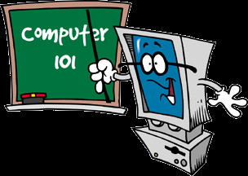

Με τι θα ασχοληθούμε σε αυτό το μάθημα;
Με την επιστήμη των υπολογιστών
Με τη χρήση των υπολογιστών

Slide 3


Slide 4
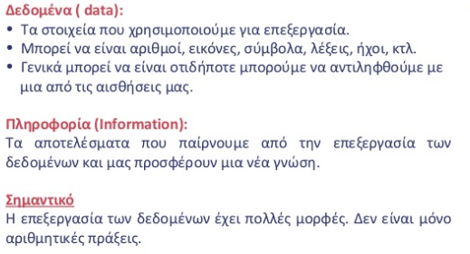
Επεξεργασία
Δεδομένα
Πληροφορία
Δεδομένα είναι τα στοιχεία που εισάγουμε στην επεξεργασία
Πληροφορία είναι τα αποτελέσματα που παίρνουμε από την επεξεργασία

Slide 5
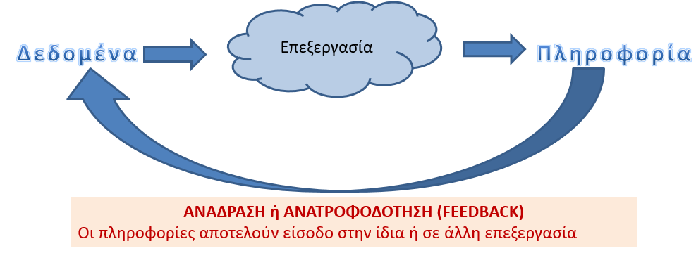
Κύκλος Επεξεργασίας Δεδομένων

Slide 6
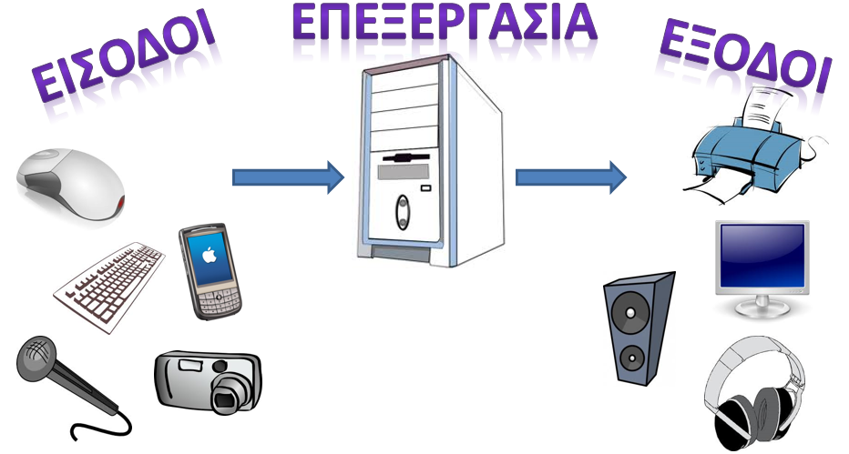
Ο υπολογιστής και η επεξεργασία δεδομένων

Slide 7
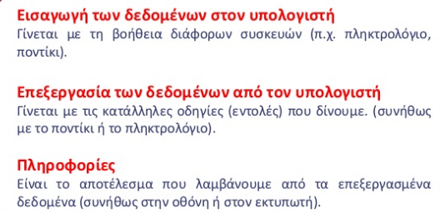
Ο υπολογιστής και η επεξεργασία δεδομένων

Slide 8
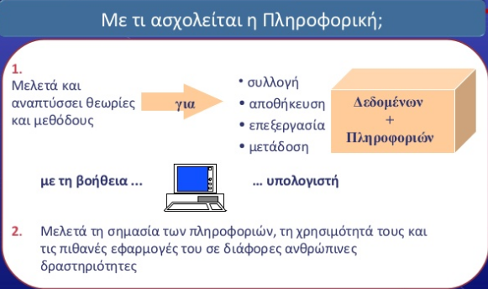

Slide 9
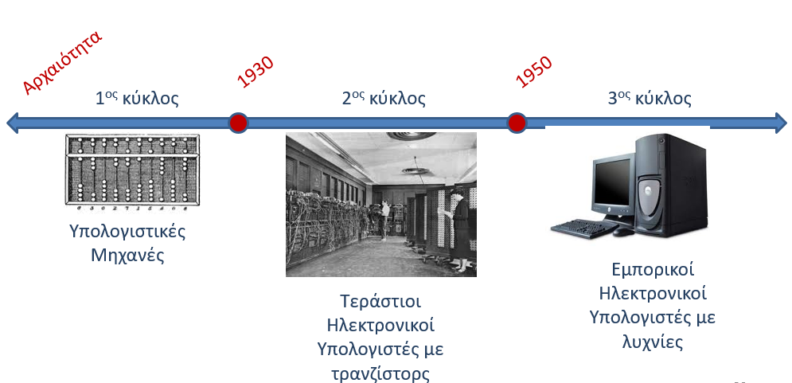
Η ιστορία του Αυτόματου Υπολογισμού

Slide 10
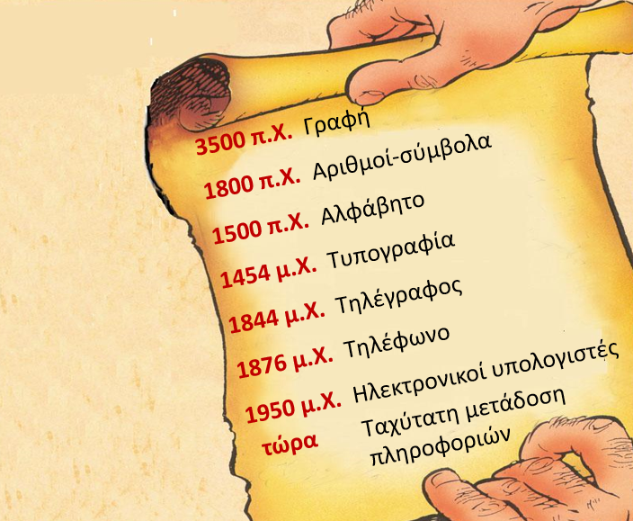
Εξέλιξη

Slide 11

Το πρώτο ρομπότ

Slide 12
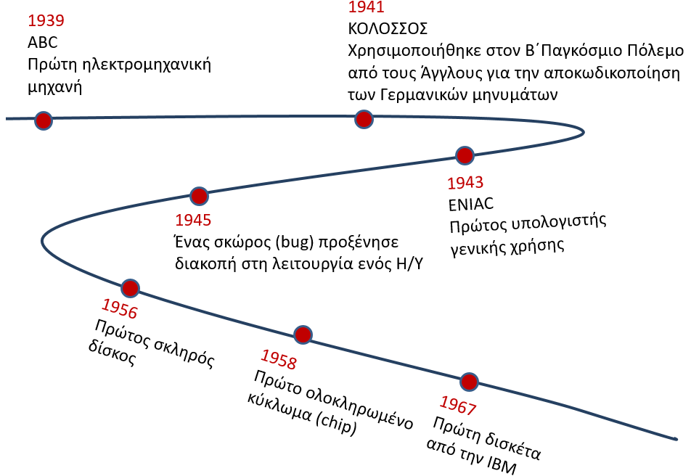
Ιστορική εξέλιξη των σύγχρονων υπολογιστών

Slide 13
